Slide 1
Project App CRUD
Golang Beginner

Slide 2
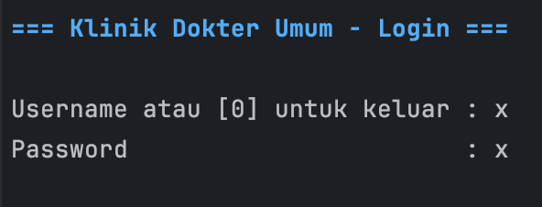
Login & Session
go run main.go :
Otentikasi menggunakan username x dan password x
Lama session timeout diset dengan cara mengubah konstanta SessionTimeout di baris 11 file main.go, atau disable dengan angka 0.

Slide 3
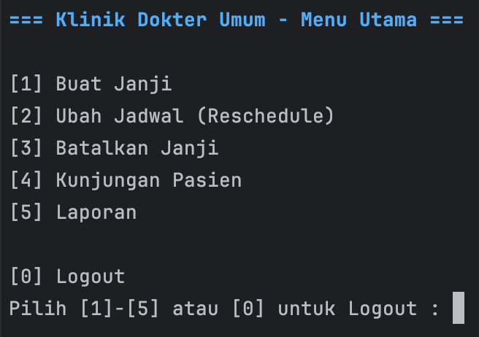
Menu Utama
Navigasi konsisten : masukkan angka 0 untuk Logout atau kembali ke menu sebelumnya
Folder database digunakan untuk menyimpan file JSON

Slide 4
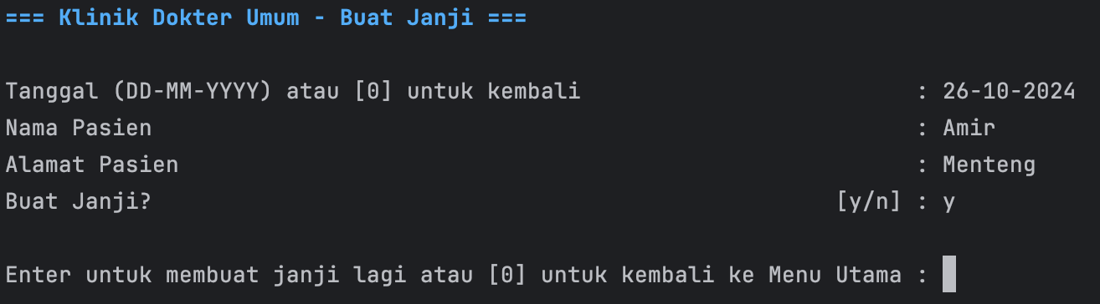
Buat Janji (Screen)
Digunakan untuk membuat Janji Temu / Doctor’s Appointment / Medical Visit
User cukup memasukkan tanggal, nama dan alamat pasien
ID Janji Temu auto increment, tanggal created_at dan status kedatangan juga otomatis terisi
Record Pasien otomatis dibuat jika tidak ditemukan di database Pasien

Slide 5
Buat Janji (Database) - Create
Database appointments
[{"id":4,"tanggal":"26-10-2024","pasien":{"id":16,"nama":"Amir","alamat":"Menteng","created_at":"2024-10-26 10:59:16"},"status":true,"created_at":"2024-10-27 10:59:16"}]
Database patients
[{"id":16,"nama":"Amir","alamat":"Menteng","created_at":"2024-10-27 10:59:16"}]

Slide 6
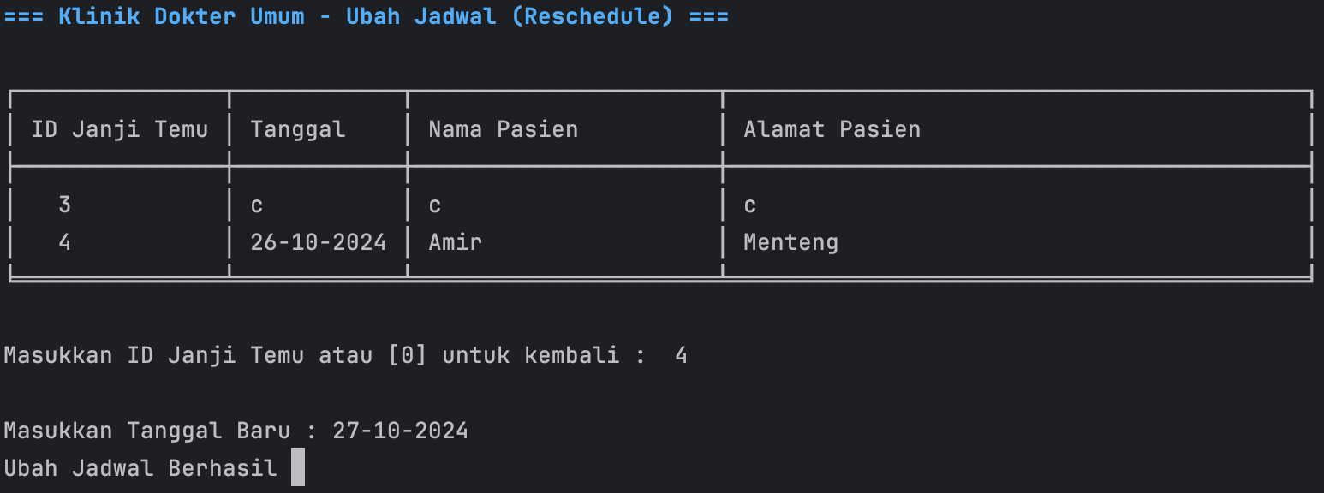
Ubah Jadwal (Screen)
Digunakan untuk mengubah tanggal Janji Temu
Hanya untuk pasien-pasien yang belum datang ke klinik
User cukup memasukkan ID Janji Temu
Jika ID Janji Temu ditemukan, user diijinkan input tanggal baru

Slide 7
Ubah Jadwal (Database) - Update
Database appointments
[{"id":3,"tanggal":"27-10-2024","pasien":{"id":16,"nama":"c","alamat":"c","created_at":"2024-10-26 9:42:15"},"status":true,"created_at":"2024-10-26 9:42:15"},{"id":4,"tanggal":"27-10-2024","pasien":{"id":16,"nama":"Amir","alamat":"Menteng","created_at":"2024-10-26 10:59:16"},"status":true,"created_at":"2024-10-27 10:59:16"}]

Slide 8
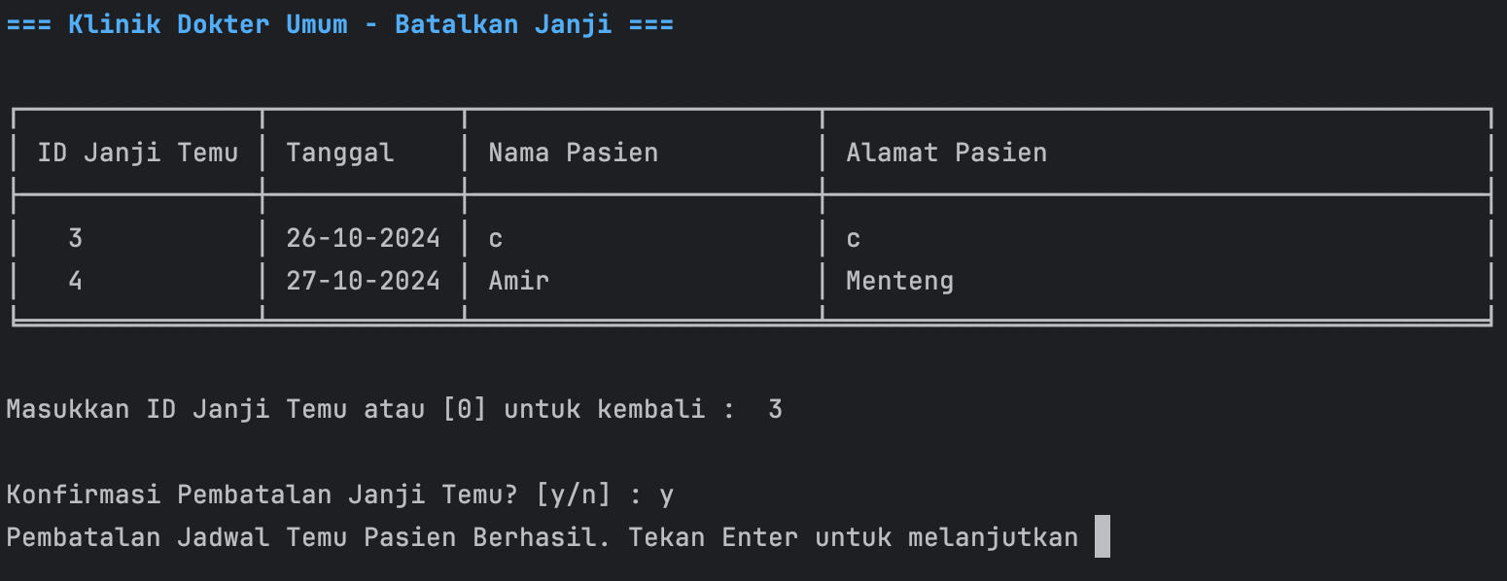
Batalkan Janji (Screen)
Digunakan untuk mengubah tanggal Janji Temu
Hanya untuk pasien-pasien yang belum datang ke klinik
User cukup memasukkan ID Janji Temu
Jika ID Janji Temu ditemukan, user diijinkan input tanggal baru

Slide 9
Batalkan Janji (Database) - Delete
Database appointments
[{"id":4,"tanggal":"27-10-2024","pasien":{"id":16,"nama":"Amir","alamat":"Menteng","created_at":"2024-10-26 10:59:16"},"status":true,"created_at":"2024-10-27 10:59:16"}]
Keterangan : ID Janji Temu 3 telah terhapus

Slide 10
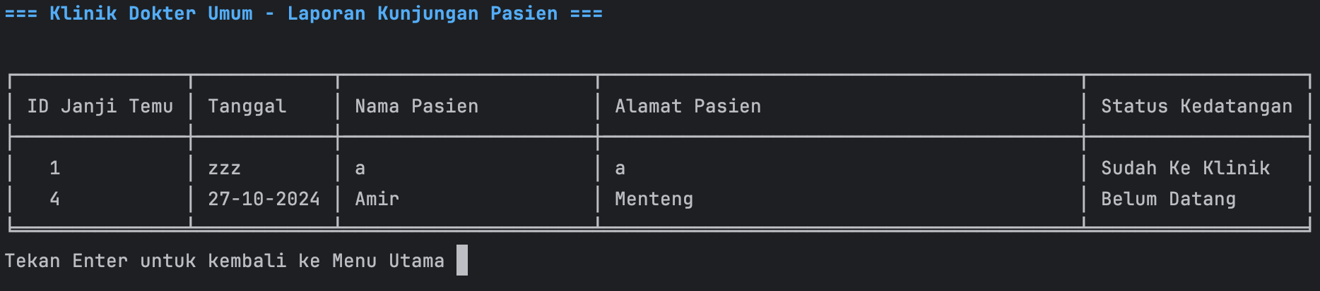
Laporan
Digunakan untuk menampilkan semua Janji Temu
Menampilkan semua pasien : baik yang belum datang maupun sudah ke klinik

